Slide 1
Presentación

Slide 2
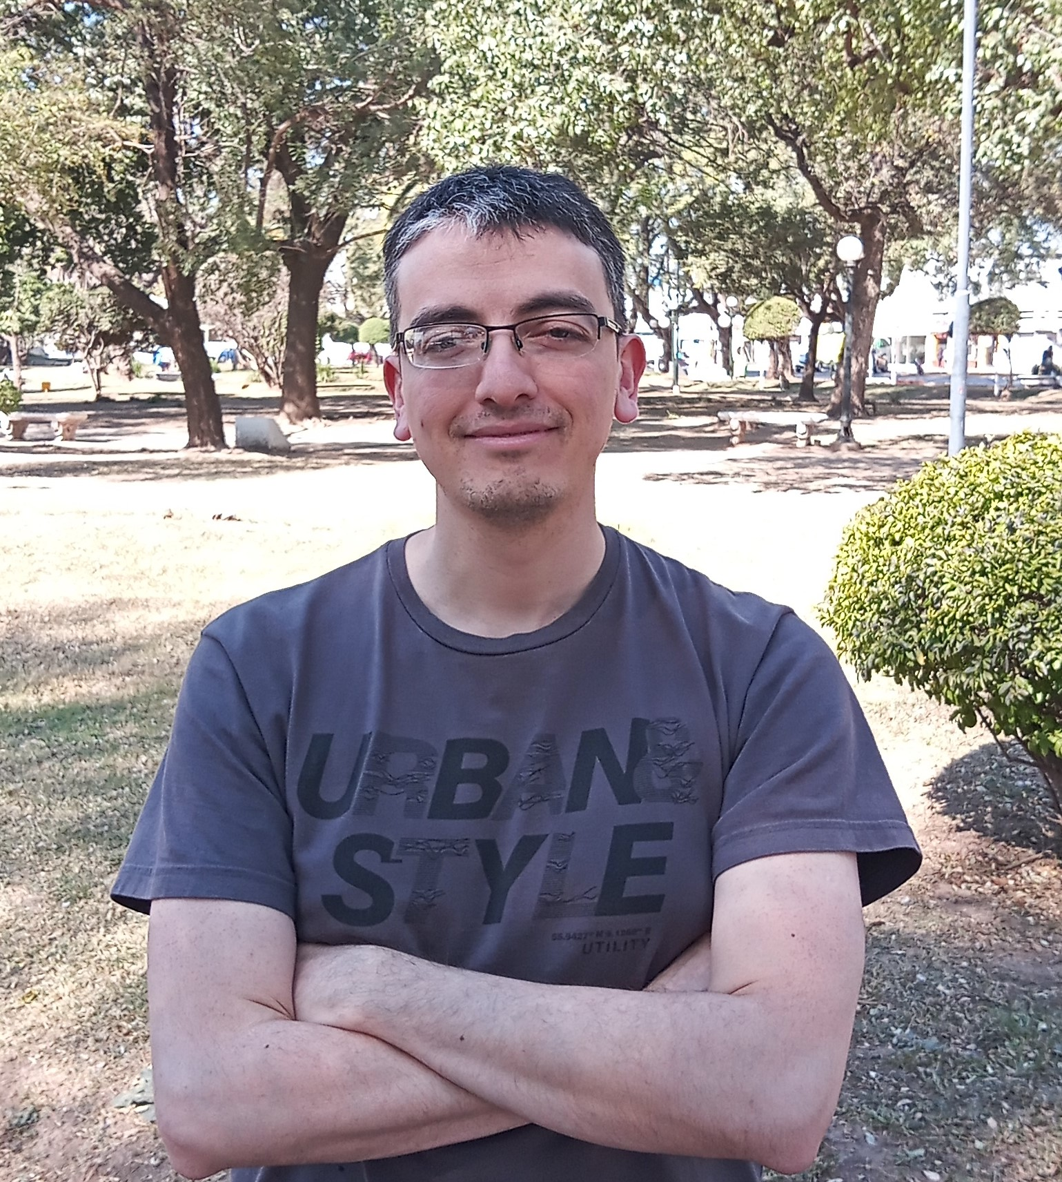
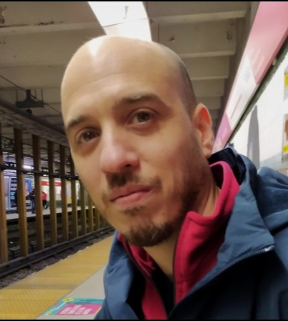
Docentes
Benjamin A. Tourn
Doctor en Ingeniería (UNL-CIMEC-CONICET)
Esp. en Inteligencia Artificial (FIUBA)
Ingeniero Mecánico (UTN-FRSF)
Becario postdoctoral (CIT-UNRaf-CONICET)
Profesor Asociado (UNRaf)
Carlos G. Massobrio
Esp. en Inteligencia Artificial (FIUBA – TP Final PINN)
Posgrado en robótica ind. (FIUBA)
Ingeniero mecánico (FIUBA)
Participación en proy. nucleares (CNEA y NASA).
Evaluación de estado y rehabilitación de centrales hidroeléctricas (ENARSA)

Slide 3
Temario resumido (tentativo)
Módulo 1: Introducción, generalidades, repaso DL, optimización, etc.
Módulo 2: PINN para resolver problemas de física matemática
Módulo 3: Implementación básica de problemas directos mediante PINN
Módulo 4: Estrategias para mejorar el desempeño de PINN
Módulo 5: PINN para problemas inversos
Módulo 6: Modelos de operadores neuronales
Módulo 7: Tópicos avanzados de PINN y estado del arte
Módulo 8: Presentación y defensa de trabajos

Slide 4
Objetivos
Necesidad de estrategias específicas para problemas científico-tecnológicos
Análisis crítico de las PINN
Desarrollo actual y estado del arte
Metodologías y estrategias de implementación

Slide 5
Recursos y comunicación
Campus FIUBA-Posgrados
Repositorio GitHub CEIA-PINN
Canales de comunicación: foros disponibles en el campus
Correos de contacto:
Benjamin Tourn: benjamin.tourn@unraf.edu.ar
Carlos G. Massobrio: cmassobrio@fi.uba.ar

Slide 6
Desarrollo del curso - Clases
Exposición de los temas correspondientes a cada módulo
Análisis y resolución de casos prácticos sencillos como actividad complementaria
Discusión de casos prácticos en sesiones posteriores para esclarecer conceptos teóricos.
IMPORTANTE: recuerden completar la “encuesta clase a clase”

Slide 7
Desarrollo del curso - Trabajos prácticos
Los trabajos prácticos se basan en un caso testigo de transferencia de calor (ver aquí).
Cada semana se deberá entregar un trabajo práctico. En total son 6 actividades que se presentarán de la clase N°2 a la clase N°7 (sujeto a cambios).
El documento principal del trabajo puede presentarse en formato jupyter notebook.
El objetivo es contar al final del curso con un trabajo que integre un proceso completo de desarrollo de un modelado mediante PINN.

Slide 8
Condiciones de aprobación
Asistencia mínima: 75% de la cursada (6 clases).
Aprobación :
Entrega semanal de un trabajo práctico. Los enunciados se presentan de la clase N°2 a la clase N°7.
Criterio de calificación: implementación, resultados, etc.
Los alumnos deberán concluir la cursada con la totalidad de actividades corregidas.

Slide 9
¿Dudas o preguntas?

